Slide 1
আজকে সকল কে শুভেচ্ছা

Slide 2
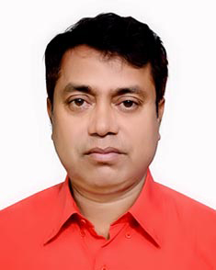
মোঃ তোফায়েল হোসেন
প্রভাষক (ব্যবস্থাপনা )
সান্তাহার টেকনিক্যাল এ্যান্ড বিজনেস ম্যানেজমেন্ট কলেজ।
ডাকঃ সান্তাহার ,উপজেলাঃ আদমদীঘি জেলাঃবগুড়া।
মোবাইলঃ ০১৭১৬০১৭৩৫১
শ্রেণিঃ একাদশ
বিষয়ঃ ব্যবসায়
সংগঠন ও ব্যবস্থাপনা -১
- আমার পরিচিতি -

Slide 3
আজকের পাঠের বিষয়
ব্যবসায় যোগাযোগের ধারণা ও যোগাযোগের প্রকারভেদ ।

Slide 4
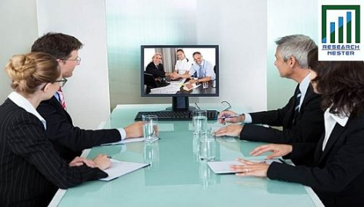
চলো কিছু ছবি দেখি
ছবিগুলো দেখে কি বুঝা যাচ্ছে?
কারো সাথে যোগাযোগ করছে

Slide 5
শিখনফল
এ পাঠ শেষে শিক্ষার্থীরা ১.ব্যবসায় যোগাযোগ কী তা জানতে পারবে
২.ব্যবসায় যোগাযোগের পদ্ধতি ব্যাখ্যা করতে পারবে
৩.ব্যবসায় যোগাযোগের মাধ্যম শনাক্ত করতে

Slide 6
দুই বা ততোধিক ব্যক্তি,দল বা পক্ষের মধ্যে কোনো সংবাদ,তথ্য,ভাব,ইচ্ছা,আকাঙ্খা,মনোভাব ইত্যাদির বিনিময় হলে তাকে যোগাযোগ বলে ।

Slide 7
যোগাযোগের প্রকারভেদ
শাব্দিক যোগাযোগ
শব্দ-বহির্ভূত যোগাযোগ
মৌখিক যোগাযোগ
লিখিত যোগাযোগ

Slide 8
একক কাজ
ব্যবসায় যোগাযোগ কী ?

Slide 9
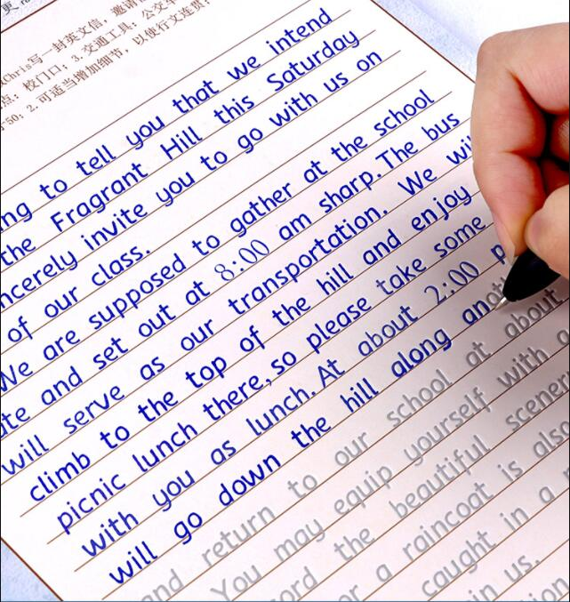
লিখিত যোগাযোগ

Slide 10
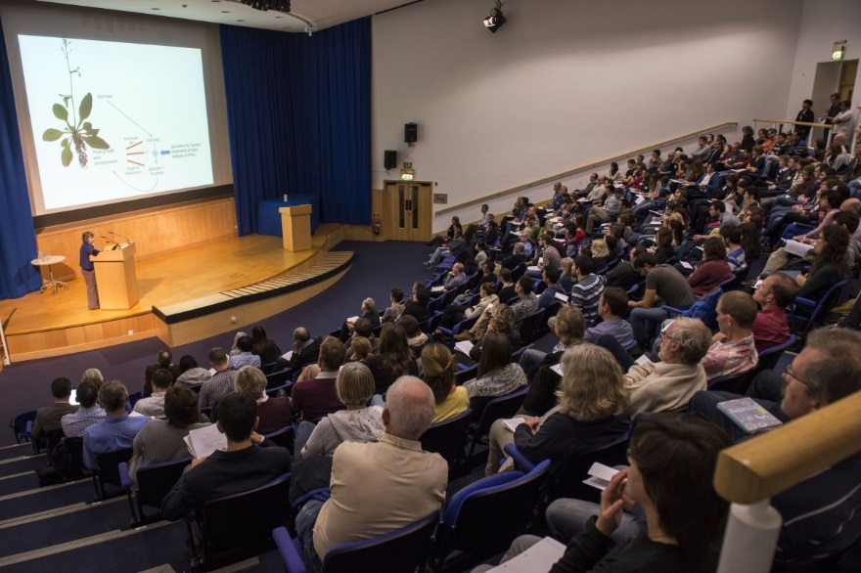
মৌখিক যোগাযোগ

Slide 11
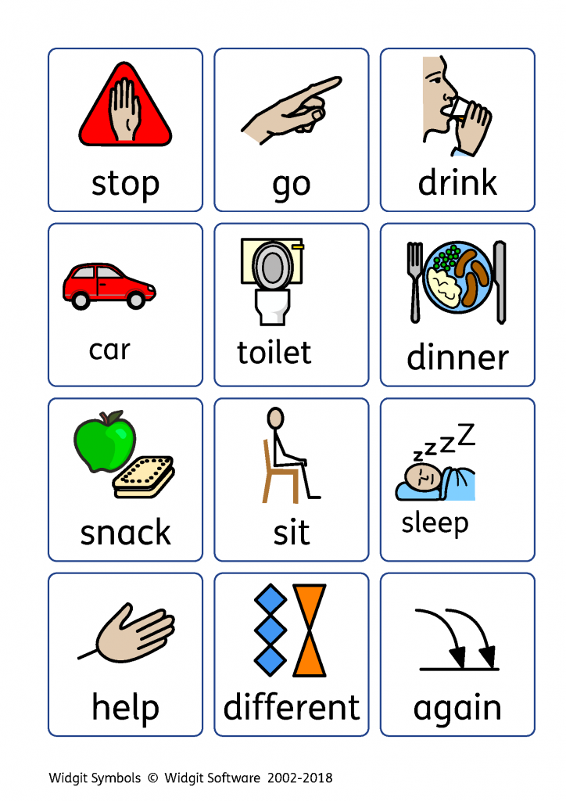
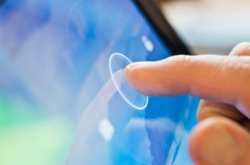
শব্দ-বহির্ভূত
যোগাযোগ

Slide 12
মূল্যায়ন
১। যোগাযোগ প্রক্রিয়ার প্রথম উপাদান কী ?
ক। প্রেরক
খ। মাধ্যম
গ। সংবাদ
ঘ। প্রাপক
২। যোগাযোগ প্রক্রিয়ার সর্বশেষ উপাদান কোনটি ?
ক। প্রাপক
খ। ডিকোডিং
গ। তথ্যের উৎস
ঘ। ফলাবর্তন
৩। প্রাপ্ত সংবাদের প্রত্যুত্তর প্রদানকে কী বলে ?
ক. ভাষণ
খ. সংবাদ
গ. অবহিতকরণ
ঘ. ফলাবর্তন

Slide 13
বাড়ীর কাজ
ক. মৌখিক যোগাযোগ কী?
খ. ই-মেইল বলতে কী বোঝায়?
গ. লিখিত যোগাযোগ কী?

Slide 14
সবাইকে
সবাইকে
ধন্যবাদ
ধন্যবাদ

